Slide 1

义务教育信息科技课程资源 七年级
第二单元 直播网络我来建
第6课 数字身份辨设备

Slide 2
第6课 学习目标
1
知道IP地址在网络通信中的作用。
学习目标
2
理解IP地址的表示方法和编码含义。
3
理解IPv4向IPv6演变的必要性。
4
知道我国IPv6网络的建设成果。

Slide 3
第6课 课堂导入
问题情境
为了让更多人感受丰富多彩的校园活动，学校将对校园运动会、读书节等活动进行直播。直播会涉及很多设备，怎样区分网络中的这些设备呢？
在B站关注：信息老师圈，免费获取资料网盘，有课件、试卷、教案、软件。。。

Slide 4

第6课 学习内容
一 IP 地址
二 IP地址的编码意义
学习内容
三 我国的IPv6建设

Slide 5




第6课 学习内容
一、IP地址
为了区分网络中的设备，人们给设备设置了数字形式的标识，即IP地址。
192.168.1.10
192.168.1.15
IP地址
……
192.168.1.72
192.168.1.30
TV

Slide 6
第6课 学习内容
一、IP地址
日常提及IP地址时，主要指IPv4地址。从形式上看，IP地址常常由“.”隔开的4个十进制数来表示，这种表示方法被称为“点分十进制”法。IP地址是个32位长的二进制数。
192.168.10.4
编码特点
由“.”隔开4个十进制数
每个十进制数的范围0～255
11000000 10101000 00001010 00000100
00000000～11111111
0～255

Slide 7
第6课 学习内容
一、IP地址
依照用途，IP地址分为公用地址和私有地址。
公用地址
私有地址
在互联网中使用
由专门的机构负责统一分配
用于单位、家庭等组建的内部网
由组网人员自行分配

Slide 8



第6课 学习内容
一、IP地址
私有地址
私有地址
192.168.1.101
192.168.1.102
192.168.1.51
192.168.1.2
……
192.168.1.103
学校
……
192.168.1.7
家
192.168.1.10
192.168.1.109
TV
公用地址
公用地址
166.111.4.***
互联网
124.236.72.***

Slide 9
第6课 学习内容
一、IP地址
1．使用ipconfig命令，查看本机的IP地址。
本机使用的IP地址是：
这个地址属于：公用地址 私有地址
2．访问IP查询网站，查看本机上网时对应的IP地址。
本机上网时对应的IP地址是：
这个地址属于：公用地址 私有地址

Slide 10
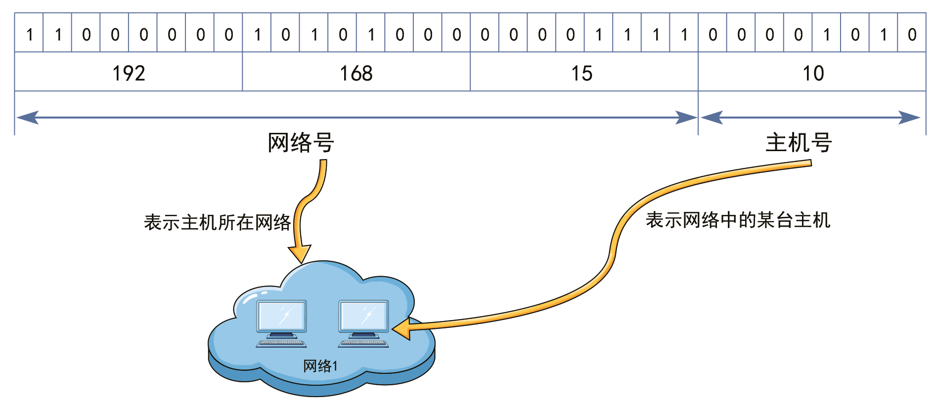
第6课 学习内容
二、IP地址的编码意义
IP地址 =
网络号
+
主机号
例如：192.168.15.10

Slide 11

第6课 学习内容
二、IP地址的编码意义
当前，一些犯罪活动发生在网络上，警方往往通过分析数据包中IP地址的方式，追寻犯罪嫌疑人。警方是怎么做到的呢？

Slide 12
第6课 学习内容
三、我国的IPv6建设
IPv4地址最多有2³²个。随着互联网的飞速发展，IPv4地址资源已经枯竭。研究人员在20世纪90年代中期提出了第6版IP，即IPv6。
IPv6地址长度有128位，从理论上讲，可以提供约3.4×10³⁸个IPv6地址，足以给网络中的每台计算机、手机、智能冰箱等提供一个IPv6地址。

Slide 13
第6课 学习内容
三、我国的IPv6建设
我国是世界上较早开展IPv6试验和应用的国家，目前已建成全球最大规模的IPv6网络，在技术研发、网络建设、应用创新等方面取得了重要阶段性成果，已具备大规模部署IPv6网络的基础和条件。

Slide 14
第6课 学习内容
三、我国的IPv6建设
实验目的 了解IP地址
实验条件 可联网的计算机
实验步骤
1．记录教师用机的IP地址。
2．尝试把本机IP地址的最后一位改成260，观察操作结果。
3．尝试把本机IP地址改成教师用机的IP地址，观察操作结果。
4．使用ipconfig命令，查看本机的IPv6地址。

Slide 15
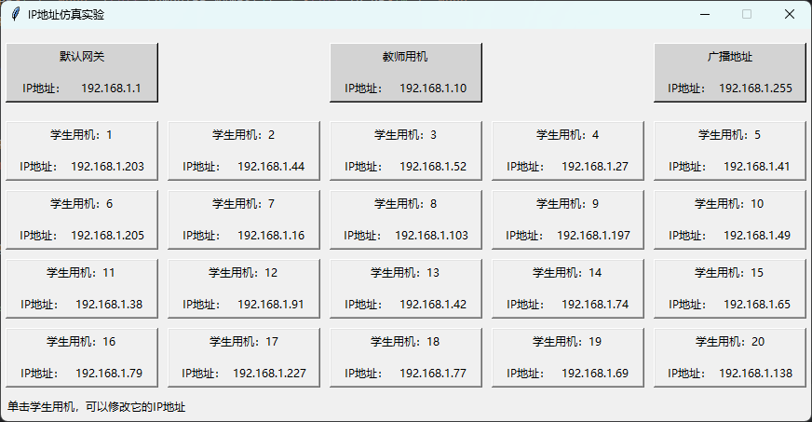
第6课 学习内容
三、我国的IPv6建设
可使用配套资源提供的《IP地址仿真实验》软件完成部分实验。

Slide 16
第6课 学习内容
三、我国的IPv6建设
实验记录
1．教师用机的IP地址是：
2．最后一位改成260时，显示：
□地址不合法 □地址冲突
3．改成教师用机的IP地址时，显示：
□地址不合法 □地址冲突
4．同一网络中计算机的IP地址：□不可重复 □可重复。
5．本机使用的IPv6地址是：

Slide 17
第6课 课堂总结
1．IP地址可理解为网络设备的数字标识，包括网络号和主机号。
2．IPv4地址是32位的二进制数，常用“点分十进制”法表示。
3．IPv6地址是128位的二进制数，可提供更多地址资源。
4．我国目前已建成全球最大规模的IPv6网络。

Slide 18
第6课 拓展与提升
在IPv6建设和应用方面，我国已经成为全球的领导者之一。请查找IPv6的相关资料，结合IPv6在某一具体领域的应用，如物联网、云计算、5G网络等，探讨IPv6的优势。
同学们交流讨论时，最好能把IPv6的特点与具体应用进行结合。例如：IPv6可提供足够多的IP地址，进而把物联网中类型各异、数量众多的设备直接连入互联网。

